Slide 1

Начинаем наш урок!

Slide 2
Вычисли:
1) (4,13+3,87)·11=
2) 3,6:6 + 4,4=
3) (20 - 0,2) : 9=
4) 12·0,1+0,8=
5) 42,1·10 – 241=

Slide 3
Проверь себя:
1) (4,13+3,87)·11=88
2) 3,6:6 + 4,4=5
3) (20 - 0,2) : 9=2,2
4) 12·0,1+0,8=2
5) 42,1·10 – 241=180

Slide 4
Классная работа
Среднее арифметическое.
Среднее значение величины

Slide 5

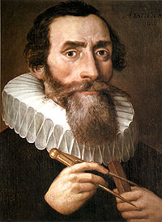
Из истории
Понятие среднего
арифметического впервые
появилось в научных работах
выдающегося астронома, физика и математика Иоганна Кеплера

Slide 6
Формула нахождения среднего значения
Для двух чисел
Для трех чисел
Для четырех чисел
Для n чисел

Slide 7
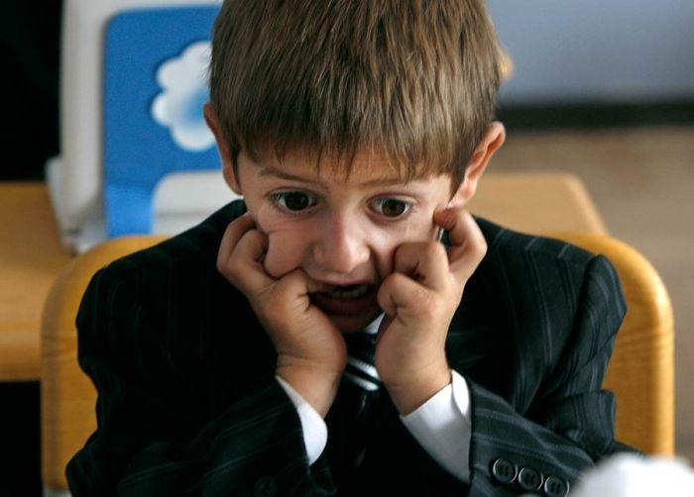
Формирование классов
5 "А"- 22 ученика,
5 «Б"- 26 учеников.
Можно ли распределить учеников
так, чтобы в каждом классе было их
одинаковое количество?
Решение: (22 + 26) : 2 = 48 : 2 = 24
Ответ: Да, по 24 ученика.

Slide 8
Задачи.
№1. Миша, Коля и Петя были в походе. Подойдя к лесу, они решили сделать привал. У Миши было 2 пирожка, у Пети 4 и у Коли 6. Все пирожки мальчики разделили поровну и съели. Сколько пирожков съел каждый мальчик?
№2. Игорь сорвал 8 яблок, а Маша 4. Сорванные яблоки дети поделили поровну. Сколько яблок досталось каждому?

Slide 9

Формула нахождения средней скорости
Средняя скорость =
(Весь пройденный путь) : (Все время движения)
V=S:t
S – расстояние
V – скорость
t – время

Slide 10
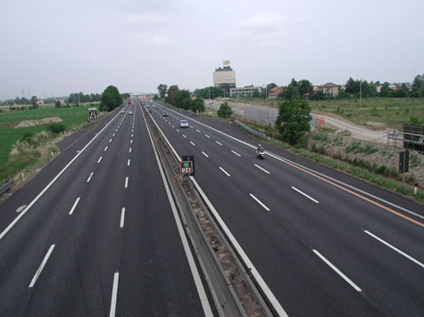
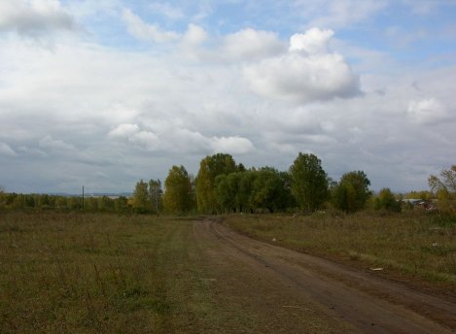
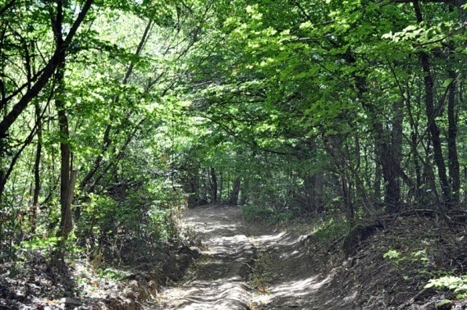
Задача (средняя скорость движения)
Автомобиль двигался 3,2 ч по шоссе со скоростью 90 км/ч, затем 1,5 часа по грунтовой дороге со скоростью 45 км/ч, наконец, 0,3 ч по проселочной дороге со скоростью 30 км/ч. Найдите среднюю скорость движения автомобиля на всем пути.
1. Шоссе
2. Грунтовая дорога
3. Проселочная дорога

Slide 11
Решение:
90 км/ч
45 км/ч
30 км/ч
3,2 часа
1,5 часа
0,3 часа
1) 3,2 · 90 + 1,5 · 45 + 0,3 · 30 = 288 + 67,5 + 9=364,5(км) – весь путь
2) 364,5 : (3,2 +1,5 + 0,3) = 364,5 : 5= 72,9 (км/ч)
Ответ: средняя скорость движения 72,2 км/ч

Slide 12
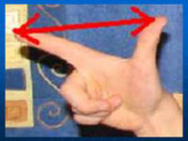

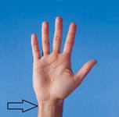
Исследовательская работа
Верно ли, что длина среднего пальца вашей руки есть среднее арифметическое длин всех пальцев руки?

Slide 13
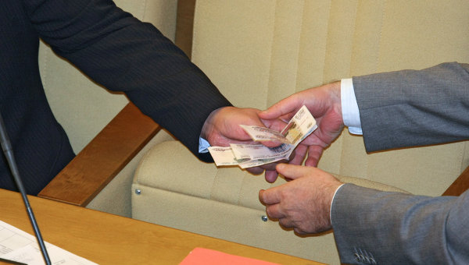
Инженер
В сентябре инженер получил зарплату 20,2 тысячи рублей, в октябре 19,8 тысяч рублей, а в ноябре 20 тысяч рублей. Сколько тысяч рублей в среднем получает инженер в месяц?
Решение
(20,2 + 19,8 + 20) : 3 = 20
Ответ: 20 тыс. руб. = 20 000 руб.

Slide 14
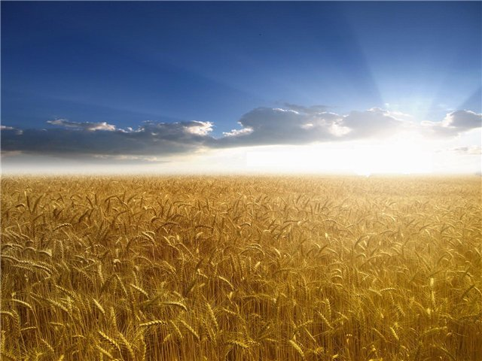
Агроном
В 2011 году урожайность поля составила 3,6 тонны, пшеницы, в 2012 году 3,2 тонны, в 2013 году 4 тонны. Чему равна средняя урожайность данного поля?
Решение
(3,6 + 3,2 + 4) : 3 = 3,6
Ответ: 3,6 т

Slide 15
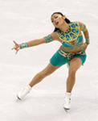
Фигуристка
По фигурному катанию фигуристке поставили следующие оценки:
5,7; 5,9; 6,0; 5,6; 5,8. Какую среднюю оценку она получит?
Решение
(5,7 + 5,9 + 6,0 + 5,6 + 5,8) : 5 = 5,8
Ответ: 5,8

Slide 16
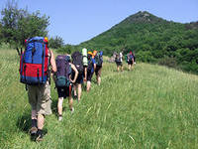
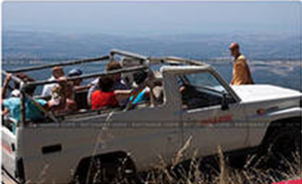
Турист
Группа шла пешком 6ч со скоростью 5 км\ч и
2ч ехала на автомашине со скоростью 45 км\ч.
Найдите среднюю скорость движения туристов
на всем пути.
Решение
S = v· t
(5· 6 + 45 · 2) : (6 + 2) = (30 + 90) : 8 = 120 : 8 = 15
Ответ: 15 км/ч

Slide 17
ТЕСТ ПО ТЕМЕ: “СРЕДНЕЕ АРИФМЕТИЧЕСКОЕ”.
1. Найдите среднее арифметическое чисел 1,5 и 2,3
а) 1,9; б) 3,8; в) 3.
2. Среднее арифметическое чисел 2, 4, 6, и 0 равно:
а) 3; б) 6; в) 4.
3. Незнайка по математике получил следующие оценки 5, 3, 1, 4, 4, 1. Найдите среднюю оценку Незнайки.
а) 3; б) 4; в) 5.
4. Вини - Пух съел 18 конфет, Пятачок - 9 конфет, Кролик - 3 конфеты. Сколько конфет в среднем съел каждый?
а) 12; б) 5; в) 10.
5. Найдите среднее арифметическое чисел: 20,22 и 18,26
а) 23,78; б) 19,24; в) 12,43.

Slide 18
1 | 2 | 3 | 4 | 5
а | а | а | в | б

Slide 19

Выбери верное утверждение
1. Среднее арифметическое чисел- это сумма этих чисел.
2. Среднее арифметическое чисел – это частное суммы этим чисел на их количество.
3. Среднее арифметическое чисел – это произведение суммы этих чисел на их количество.
?

Slide 20
Чтоб среднее арифметическое чисел определить,
Надо сумму этих чисел на их количество делить!

